Slide 1
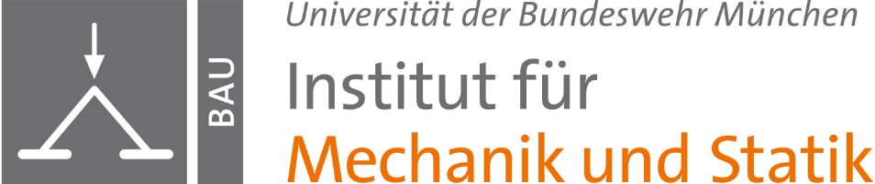
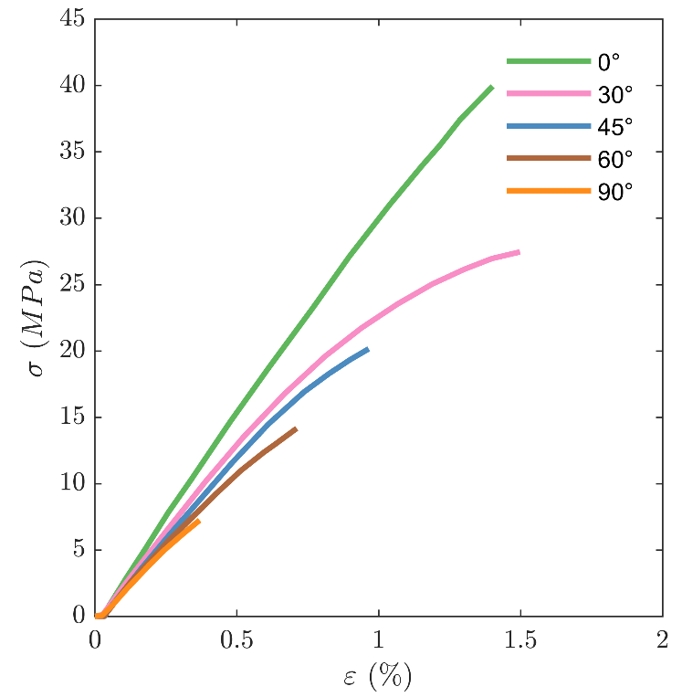
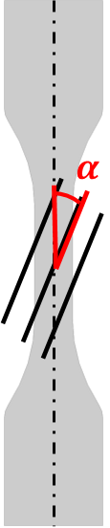
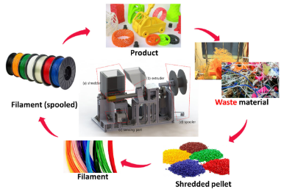

Recycling von 3D-gedruckten Teilen und Umwandlung in Filament zur Wiederverwendung
Betreuer und Kontakt: Dr.-Ing. Mehul Lukhi Professur für Baustatik, mehul.lukhi@unibw.de,089/6004-3420
Bachelorarbeit
Mit der zunehmenden Verbreitung von 3D-Drucktechnologien in allen Branchen ist die Umweltbelastung durch weggeworfene 3D-Druckteile zu einem Problem geworden. Eine vielversprechende Lösung besteht darin, diese Teile zu recyceln und sie in wiederverwendbares Filament umzuwandeln. Dieser Prozess reduziert nicht nur die Abfallmenge, sondern spart auch Rohstoffe und senkt die Produktionskosten. Die mechanischen Eigenschaften des recycelten Filaments können jedoch aufgrund der Materialverschlechterung während des Drucks und des Recyclings variieren. In dieser Arbeit soll untersucht werden, ob es möglich ist, 3D-gedruckte Komponenten zu recyceln, sie wieder in Filament umzuwandeln und ihre mechanischen Eigenschaften für die zukünftige Verwendung zu bewerten.
Aufgaben:
Erwerb praktischer Kenntnisse über den 3D-Druck und die Bedienung von 3D-Druckern.
Drucken von standardisierten Zugproben mit einem verfügbaren 3D-Drucker.
Bewertung der mechanischen Eigenschaften (Zugfestigkeit, Dehnung und Modul) von 3D-gedruckten Probekörpern.
Recycling von gedruckten Teilen mit dem 3D Evo Filament Maker und deren Umwandlung in brauchbares Filament.
Vergleich der mechanischen Eigenschaften von neuem und recyceltem Filament durch Zugtests an Proben, die aus beiden Materialien gedruckt wurden.
Voraussetzungen:
Grundkenntnisse der Mechanik und Interesse am 3D-Druck

